Slide 1
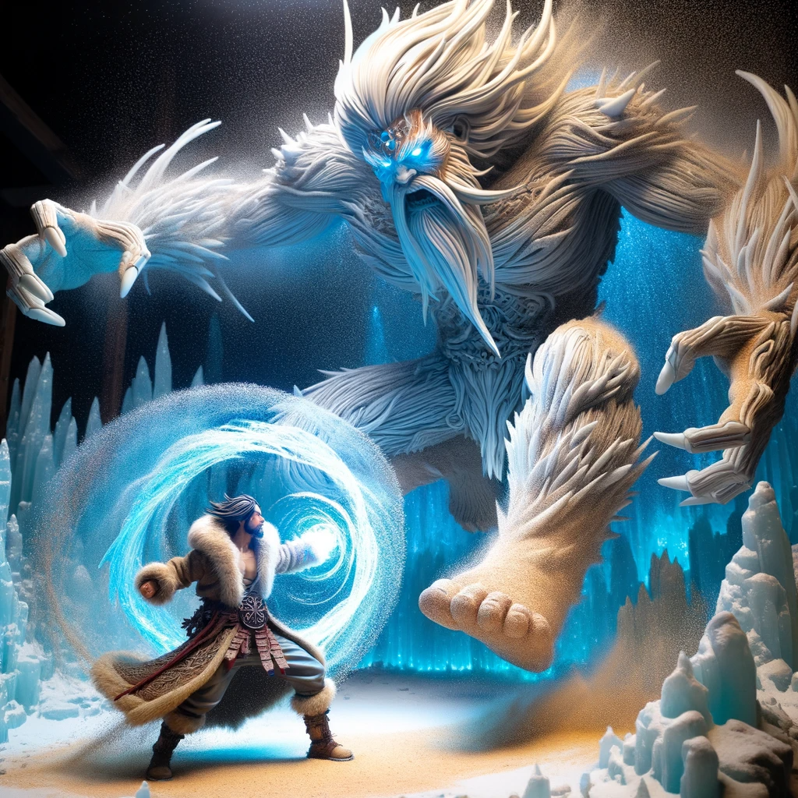
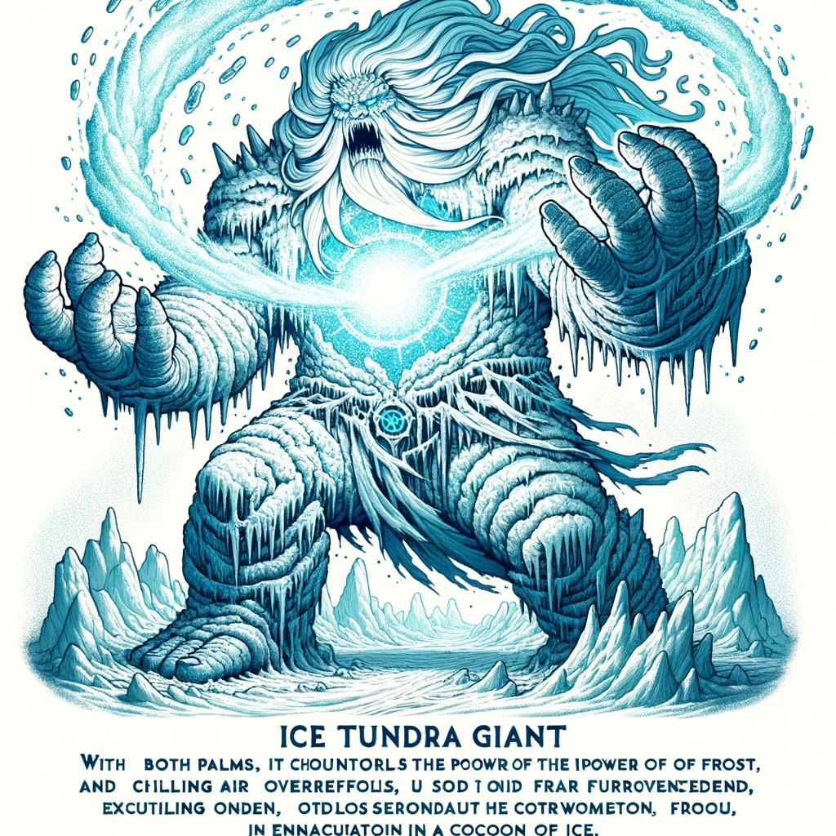
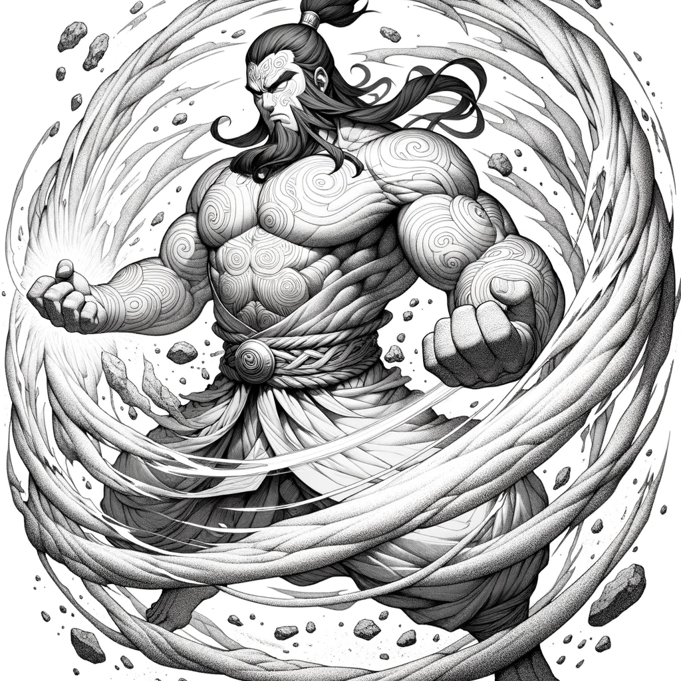
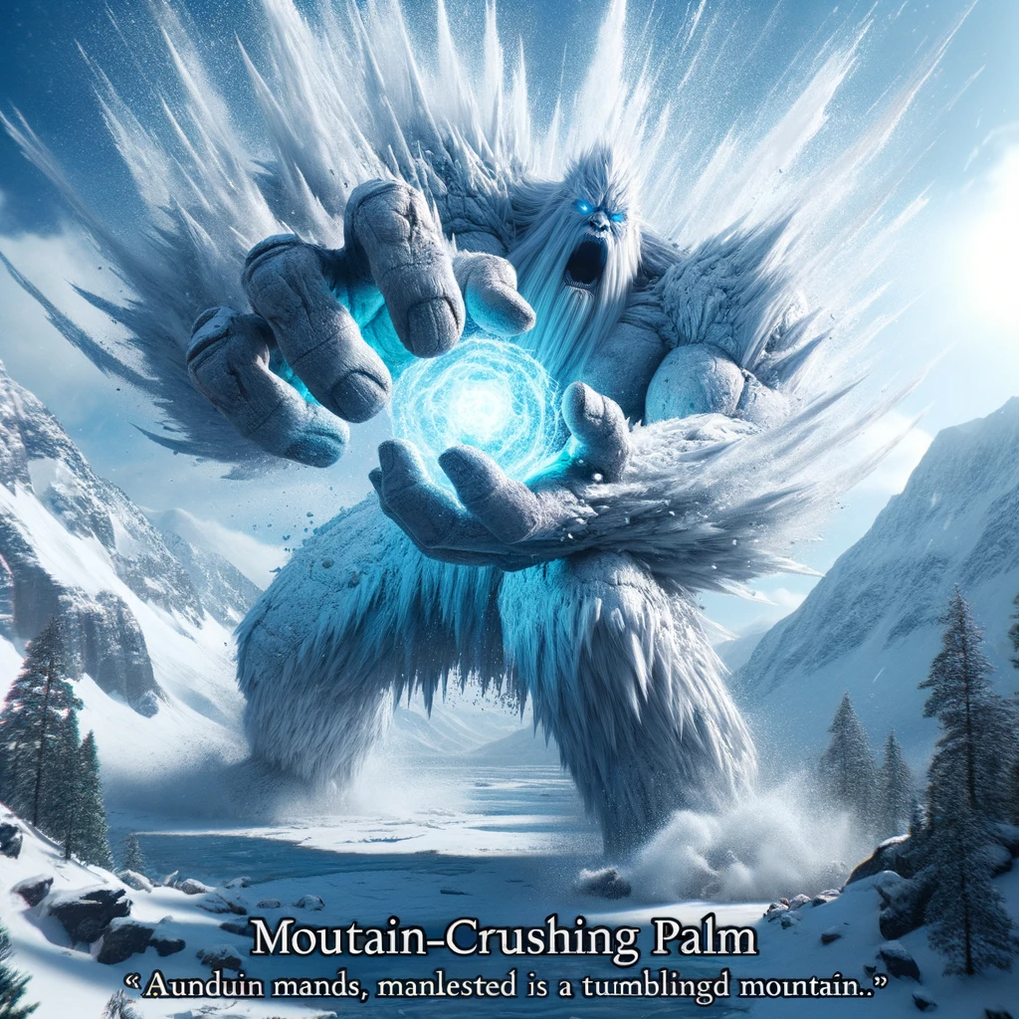
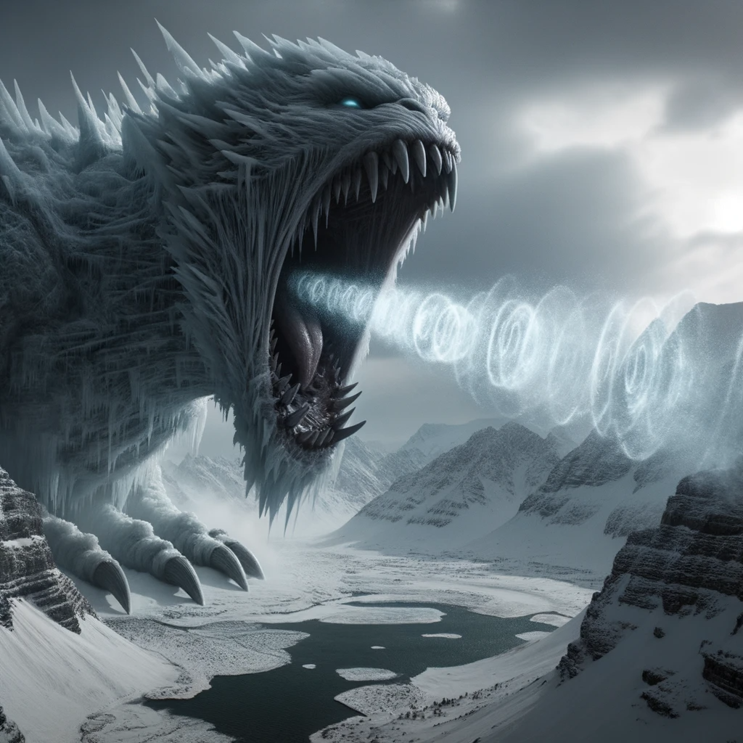
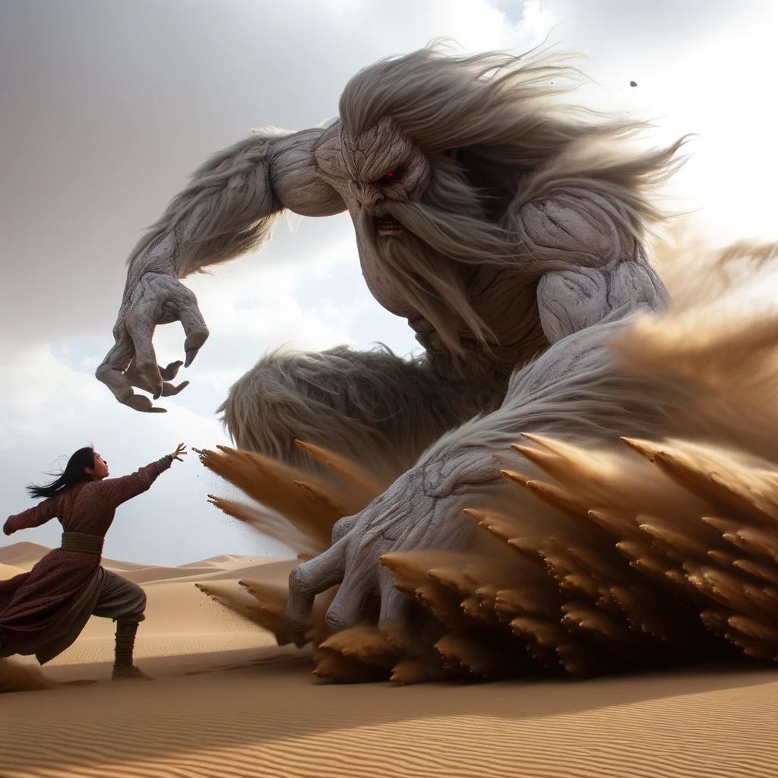
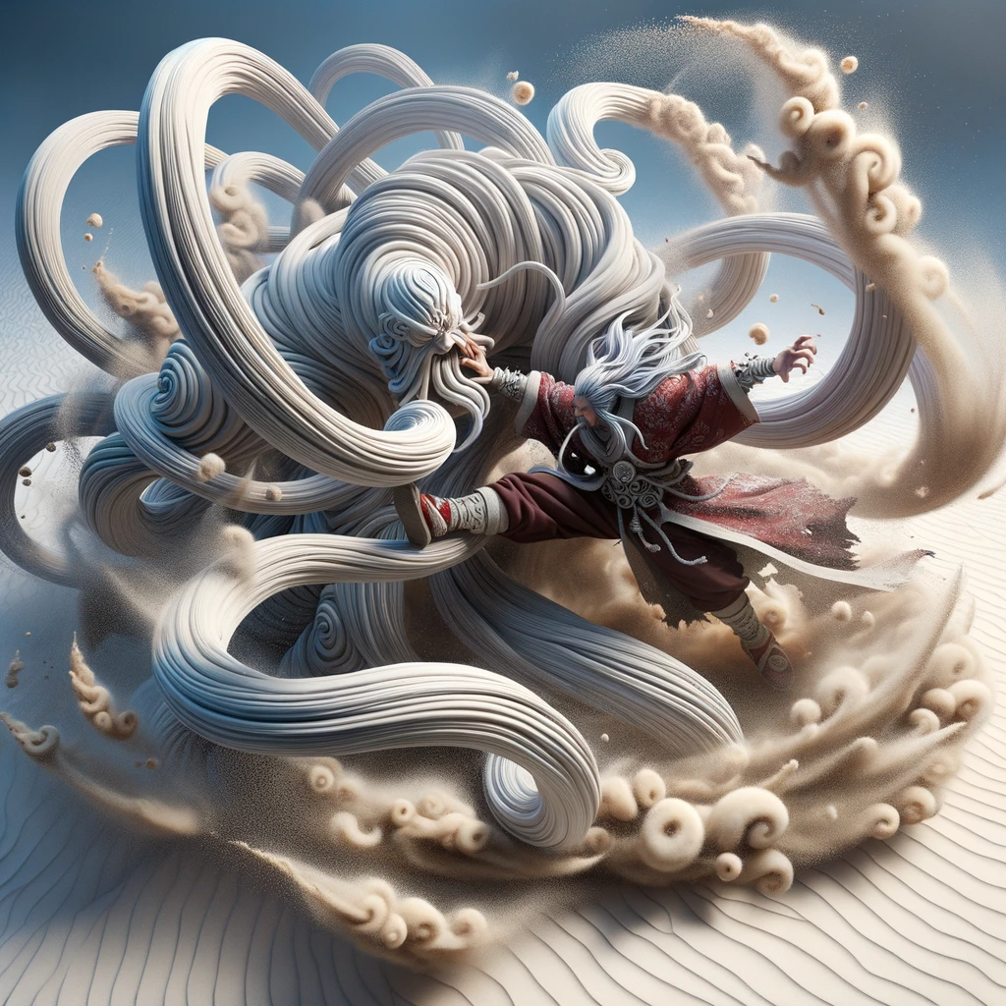
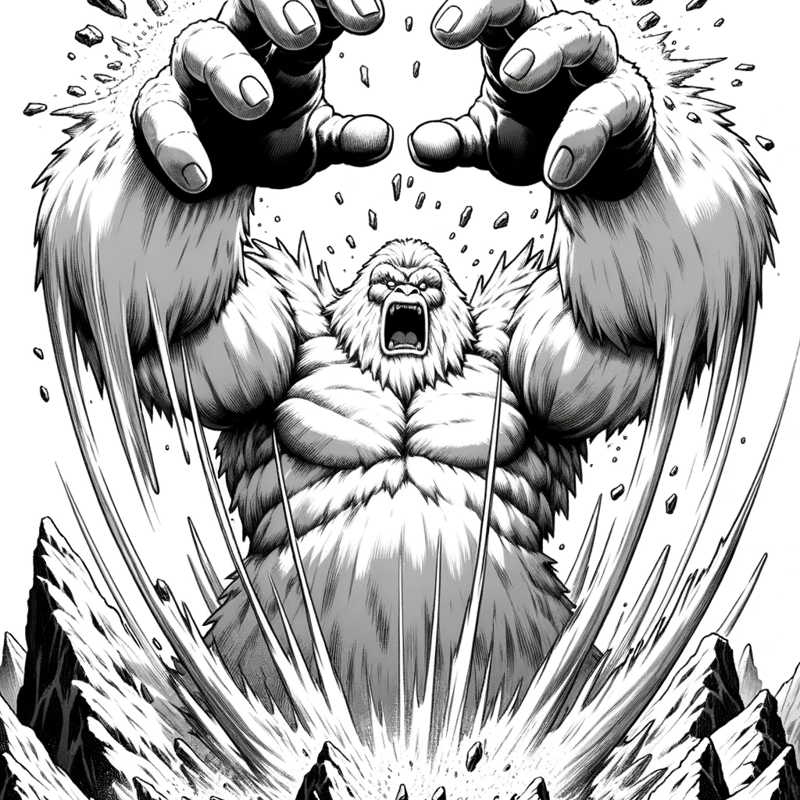
勇士身形如魔影般闪烁，瞬间穿越冰原巨人的防线，剑锋直刺冰原巨人心脏
冰原巨人双掌凝聚寒冰之力，一招“寒冰封魂”，寒气四溢，冰霜弥漫，将米唯实周身包裹，封住其行动
勇士全身魔力涌动，形成一层厚实的沙魔护体之力，抵挡住来自冰原巨人的攻击
冰原巨人高举双掌，猛然向下劈落，一招“巨掌碎岳”，掌风激荡，犹如山峰崩塌般的威势
冰原巨人仰天发出一声震天怒吼，声波如潮水般向四周扩散，敌人无不心生恐惧
勇士身形如魔，忽左忽右，忽前忽后，舞动起来，犹如沙尘暴一般，将冰原巨人困在其
勇士手指轻弹，一股黄沙自指间飞散而出，弥漫整个战场，视野顿时模糊不清。
冰原巨人全身爆发出无尽的力量，一招“无尽破坏”，周围的一切都在瞬间崩溃崩碎

